Slide 1



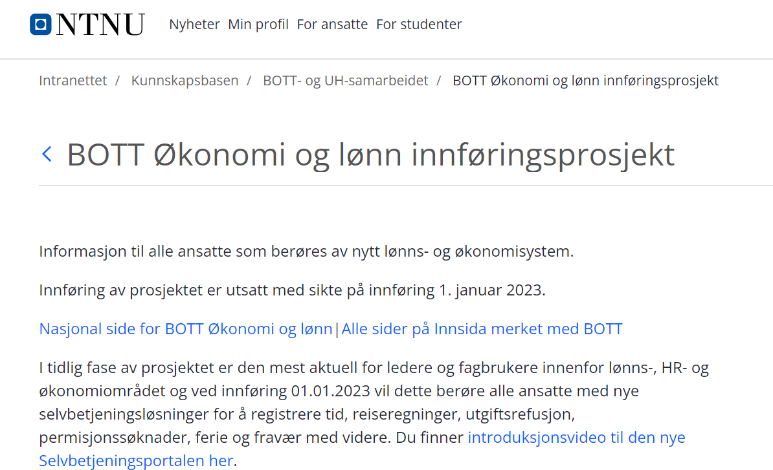

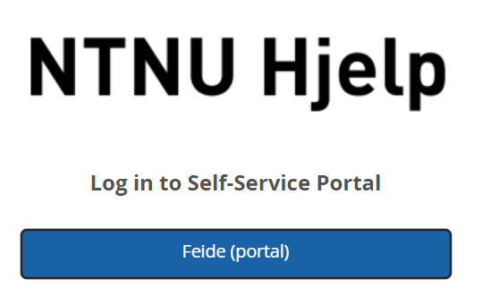

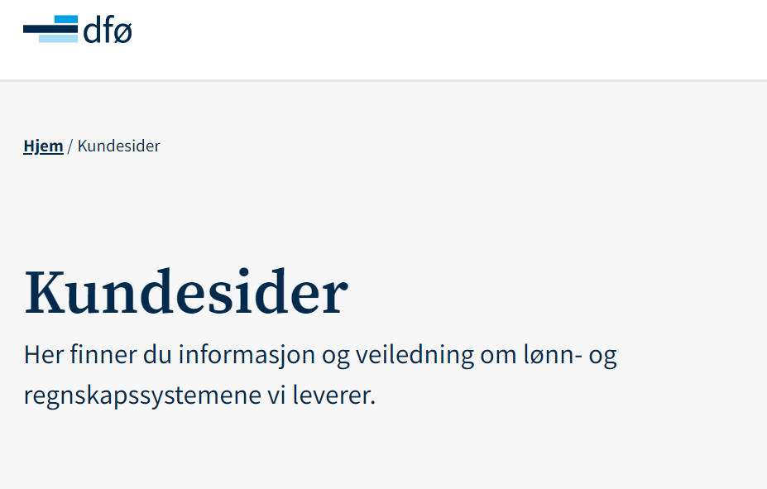



Brukerstøtte
0. Linje - Selvbetjening
1. Linje – Lokal brukerstøtte (nivå 2/3)
Faggruppenettverk
Lokale prosessrådgivere
Teamskanal for samarbeid og avklaringer
Innsida - BOTT Innføring
Informasjon om roller, prosjekter og Q&A
Informasjon om opplæring
2. Linje Sentral brukerstøtte
Teamsrom betjent av fagressurser
Prosessrådgivernettverk
Prosessansvarlige
NTNU nettverk av prosessrådgivere
DFØ – Kundesider: Selvbetjeningsportal og Unit4 ERP
Hjelp og veiledninger til hvordan du bruker systemene
Betjent e-post og/eller
telefon
Teamskanaler for fagbrukere
3.Linje – Sentral fagstøtte
BOTT-samarbeidet.no
Rutiner, brukerveiledning, systemvideoer
Økonomiavdelingen
IT (tilgangsstyring)
Virksomhetsstyring (BEVISST, PBO)
Tjenestesenteret (HR og Lønn)
TEAMS – innføringsprosjekt / lokalt
Rutiner, brukerveiledning, systemvideoer
4.Linje – Eskalering fra NTNU
BOTT Forvaltning: Nasjonale forbedringsteam

